Slide 1

Sass/scss（css预处理器）
Sass 官网上是这样描述 Sass 的：
Sass 是一门高于 CSS 的元语言，它能用来清晰地、结构化地描述文件样式，有着比普通 CSS 更加强大的功能。
Sass 能够提供更简洁、更优雅的语法，同时提供多种功能来创建可维护和管理的样式表。

Slide 2
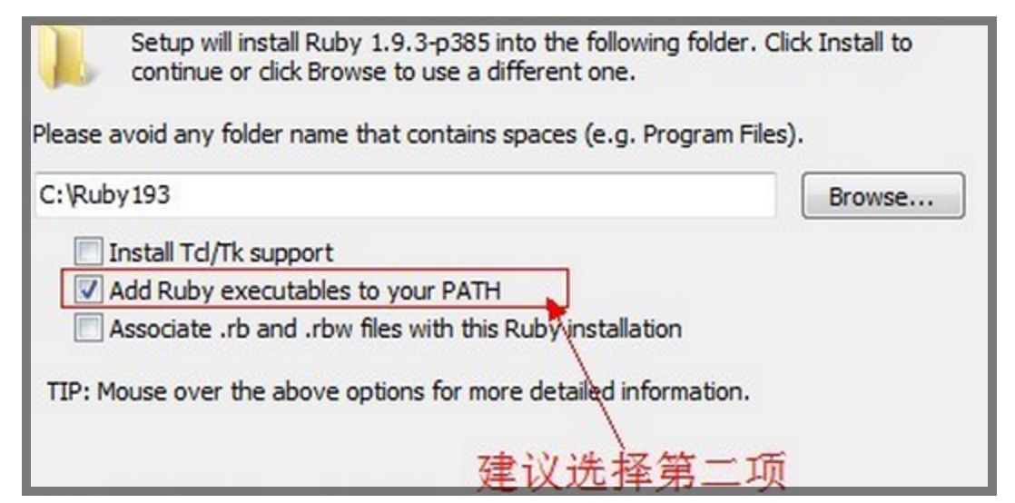
安装sass
安装Ruby(ruby -v)
gem install sass

Slide 3
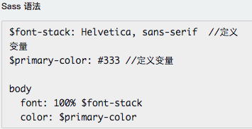
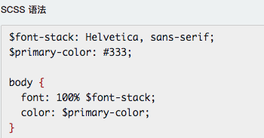
SASS 和 SCSS 有什么区别？
文件扩展名不同，Sass 是以“.sass”后缀为扩展名，而 SCSS 是以“.scss”后缀为扩展名
语法书写方式不同，Sass 是以严格的缩进式语法规则来书写，不带大括号({})和分号(;)，而 SCSS 的语法书写和我们的 CSS 语法书写方式非常类似。

Slide 4
编译sass文件
命令：sass sass/style.scss:css/style.css
自动编译命令：sass --watch scss:css
css输出格式：sass --watch sass:css --style nested

Slide 5
css输出格式
nested 嵌套
compact 紧凑
expanded 扩展
compressed 压缩

Slide 6
变量和嵌套
用$符号定义变量（$color :#fff）
选择器嵌套
&符号引用父选择器（&:hover 和 & &-test）
属性嵌套border:{ left:0;right:0}
特俗变量(一般我们定义的变量都为属性值，可直接使用，但是如果变量作为属性或在某些特殊情况下等则必须要以#{$variables}形式使用。)

Slide 7
mixin混合
@mixin name($color,$back){
…
}
Seletor{
@include name
}

Slide 8
继承和import
@extend
继承子选择器
@import ‘base’; (_base.scss)

Slide 9
Data_type
Sass -i type-of()
1. 数字: 如，1、 2、 13、 10px；
2. 字符串：有引号字符串或无引号字符串，如，”foo”、 'bar'、 baz；
3. 颜色：如，blue、 #04a3f9、 rgba(255,0,0,0.5)；
4. 布尔型：如，true、 false；
5. 空值：如，null；
6. 值列表：用空格或者逗号分开，如，1.5em 1em 0 2em。

Slide 10
数字函数
abs()
round(),ceil(),floor()
percentage()
min(),max()

Slide 11
字符串函数
to-upper-case($var), to-lower-case($var)
str-length($var)
Str-index($var), Str-index($var,$subString)
Str-insert($var,$inserStr,index)

Slide 12
列表list
length(list)
index(list,sub_list)
nth(list,index)
append(list,value)
join(list,list)

Slide 13
布尔
5px > 10px (<= 、>=、== 、<、>)
and、 or、 not

Slide 14
控制指令
@if
@for $i from 开始 through 结束{}
@each $var in $list{}
@while $i{}

Slide 15
自定义函数
@function name(参数1，参数2…){
@return …
}

